Slide 1
Durable Functions
Developers meetup #80, #82

Slide 2
Azure Functions
Event-driven – kód beží ako reakcia na nejakú udalosť (spúšťač)
Serverless – o infraštruktúru sa stará Azure, programátor sa môže sústrediť na kód
Automatické a flexibilné škálovanie podľa aktuálnej záťaže
Jednoduché pripájanie na iné Azure služby bez potreby písania kódu
Podpora viacerých programovacích jazykov a plánov

Slide 3
Durable Functions
Rozšírenie Azure Functions
Umožňuje písať pracovné postupy („workflow“), ktoré si držia stav („stateful“)
Na pozadí sa stará o stav, checkpointy a reštartovanie (v prípade potreby)

Slide 4
Podporované jazyky
C#
JavaScript (od Azure Functions 2.x, od Durable Functions 1.7.0)
Python (od Durable Functions 2.3.1)
F# (iba v Azure Functions 1.x)
PowerShell (od Azure Functions 3.x, od Durable Functions 2.x, PowerShell 7)

Slide 5
Typy funkcií

Slide 6
Orchestrator function

Slide 7
Activity function

Slide 8
Entity function

Slide 9
Client function

Slide 10
Obmedzenia pre orchestrator functions
https://docs.microsoft.com/en-us/azure/azure-functions/durable/durable-functions-code-constraints

Slide 11
Vzor 1 – Function chaining
Vykoná sled funkcií v určitom poradí
Výstup z jednej funkcie je vstupom pre ďalšiu funkciu v poradí
V prípade reštartu/pádu procesu alebo VM sa pokračuje od predošlého await

Slide 12
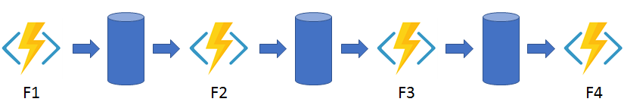
Vzor 1 – Function chaining

Slide 13
Vzor 2 – Fan out/fan in
Paralelne sa vykonáva viacero funkcií a čaká sa, kým všetky dobehnú
Výstupy z funkcií sa často agregujú

Slide 14
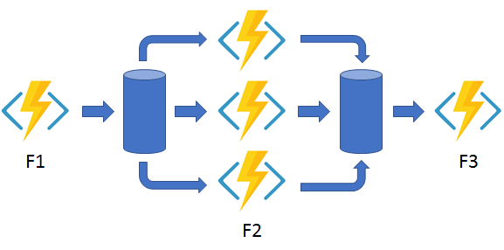
Vzor 2 – Fan out/fan in

Slide 15
Vzor 3 – Async HTTP APIs
Riešia synchronizáciu medzi stavom dlhotrvajúcej operácie a externým klientom
Spravidla sa rieši tak, že HTTP trigger spustí dlhotrvajúcu operáciu a následne sa klient presmeruje na endpoint, kde môže sledovať stav operácie
DF majú podporu pre sledovanie stavu zapracovanú priamo v sebe

Slide 16
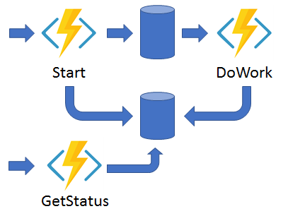
Vzor 3 – Async HTTP APIs

Slide 17
HTTP
https://docs.microsoft.com/en-us/azure/azure-functions/durable/durable-functions-http-features?tabs=csharp

Slide 18
Vzor 4 - Monitor
Využíva sa na flexibilný, opakujúci sa proces, napr. periodická kontrola splnenia nejakých podmienok a pod.
Umožňuje vytvorenie flexibilných intervalov, správu životného cyklu taskov a vytvorenie viacerých monitorovacích procesov v jednej orchestrácii

Slide 19
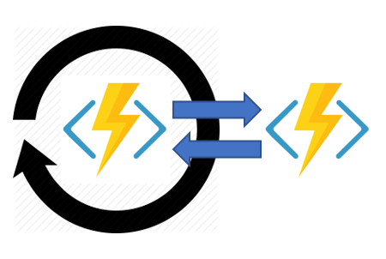
Vzor 4 - Monitor

Slide 20
Azure CLI
https://docs.microsoft.com/en-us/cli/azure/install-azure-cli
https://docs.microsoft.com/en-us/cli/azure/functionapp

Slide 21
PowerShell
https://docs.microsoft.com/en-us/powershell/azure/install-az-ps/
https://docs.microsoft.com/en-us/powershell/module/az.functions/

Slide 22
Ďakujem za pozornosť!!!
Materiály z meetupu:
https://github.com/kubinko/Azure-Resources-Overview
Doplnkové zdroje:
https://docs.microsoft.com/en-us/learn/modules/implement-durable-functions/
https://docs.microsoft.com/en-us/learn/modules/create-long-running-serverless-workflow-with-durable-functions/

